Slide 1
П А С П О Р Т
регионального проекта
Безопасность дорожного движения в Мурманской области
1. Основные положения
Наименование регионального проекта
Безопасность дорожного движения в Мурманской области
Краткое наименование регионального проекта
Безопасность дорожного движения (Мурманская область)
Срок реализации проекта
01.04.2019
31.12.2024
Куратор регионального проекта
Кузнецова О.А.
Заместитель Губернатора
Руководитель регионального проекта
Полиэктова Ю.А.
Министр
Администратор регионального проекта
Максимов В.А.
Заместитель начальника отдела
Связь с государственными программами (комплексными программами) Российской Федерации (далее - государственные программы)
1
Государственная программа
Государственная программа "Развитие здравоохранения"
Направление (подпрограмма)
Подпрограмма 4. "Развитие инфраструктуры системы здравоохранения"
2
Государственная программа
Государственная программа "Развитие транспортной системы"
Направление (подпрограмма)
Подпрограмма 3. "Безопасность дорожного движения и снижение дорожно-транспортного травматизма в Мурманской области"
3
Государственная программа
Государственная программа "Транспортная система"
Направление (подпрограмма)
Подпрограмма 3. "Безопасность дорожного движения и снижение дорожно-транспортного травматизма в Мурманской области"

Slide 2
2
2. Показатели регионального проекта
№ п/п
Показатели регионального проекта
Уровень показателя
Единица измерения (по ОКЕИ)
Базовое значение
Период, год
Информационная система (источник данных)
Значение
Год
2018
2019
2020
2021
2022
2023
2024
2025 (Справочно)
2030 (Справочно)
1
Повышена безопасность участников дорожного движения
1.1.
Количество погибших в дорожно-транспортных происшествиях на 10 тысяч транспортных средств
ФП
Человек
1,9500
2019
-
-
-
-
1,5900
1,5900
1,3700
-
-
-
1.2.
Количество погибших в дорожно-транспортных происшествиях, человек на 100 тысяч населения
ФП
Человек
7,9600
2017
-
-
-
-
5,9300
7,3000
5,1300
-
-
-

Slide 3
3
3. Помесячный план достижения показателей регионального проекта в 2024 году
№ п/п
Показатели регионального проекта
Уровень показателя
Единица измерения (по ОКЕИ)
Плановые значения по месяцам
На конец 2024 года
янв.
фев.
мар.
апр.
май
июнь
июль
авг.
сен.
окт.
ноя.
1
Повышена безопасность участников дорожного движения
1.1.
Количество погибших в дорожно-транспортных происшествиях на 10 тысяч транспортных средств
ФП
Человек
0,1000
0,1000
0,2300
0,2300
0,2300
0,4900
0,4900
0,4900
0,8010
0,8010
0,8010
1,3700
1.2.
Количество погибших в дорожно-транспортных происшествиях, человек на 100 тысяч населения
ФП
Человек
0,3000
0,3000
0,9100
0,9100
0,9100
1,8200
1,8200
1,8200
3,0400
3,0400
3,0400
5,1300

Slide 4
4
4. Результаты регионального проекта
Наименование результата
Региональный проект
Единица измерения (по ОКЕИ)
Базовое значение
Период, год
Характеристика результата
Тип результата
Значение
Год
2018
2019
2020
2021
2022
2023
2024
2025 (Справочно)
2030 (Справочно)
1
Повышена безопасность участников дорожного движения
1.1
Созданы условия для вовлечения детей и молодежи в деятельность по профилактике дорожно-транспортного травматизма, включая развитие детско-юношеских автошкол, отрядов юных инспекторов движения и пр.
-
Документ
0,0000
2019
-
-
-
1,0000
1,0000
1,0000
1,0000
-
-
1.2
Организована системная работа с родителями по обучению детей основам правил
-
Документ
0,0000
2019
-
-
-
1,0000
1,0000
1,0000
1,0000
-
-

Slide 5
5
Наименование результата
Региональный проект
Единица измерения (по ОКЕИ)
Базовое значение
Период, год
Характеристика результата
Тип результата
Значение
Год
2018
2019
2020
2021
2022
2023
2024
2025 (Справочно)
2030 (Справочно)
дорожного движения и привитию им навыков безопасного поведения на дорогах, обеспечению безопасности детей при перевозках в транспортных средствах

Slide 6
6
Наименование результата
Региональный проект
Единица измерения (по ОКЕИ)
Базовое значение
Период, год
Характеристика результата
Тип результата
Значение
Год
2018
2019
2020
2021
2022
2023
2024
2025 (Справочно)
2030 (Справочно)
1.3
Приобретены технические средства обучения, наглядные учебные и методические материалы для организаций, осуществляющих обучение детей, работу по профилактике детского дорожно-транспортного травматизма
-
Документ
0,0000
2019
-
-
-
1,0000
1,0000
1,0000
1,0000
-
-
1.4
Обеспечена организация и проведение региональных профильных смен по безопасности дорожного движения в организациях отдыха детей и их
-
Документ
0,0000
2021
-
-
-
1,0000
1,0000
1,0000
1,0000
-
-

Slide 7
7
Наименование результата
Региональный проект
Единица измерения (по ОКЕИ)
Базовое значение
Период, год
Характеристика результата
Тип результата
Значение
Год
2018
2019
2020
2021
2022
2023
2024
2025 (Справочно)
2030 (Справочно)
оздоровления

Slide 8
8
0 0
№ п/п
Наименование результата и источники финансирования
Объем финансового обеспечения по годам реализации (тыс. рублей)
Всего (тыс. рублей)
2019
2020
2021
2022
2023
2024
1.1
Приобретены в районные медицинские учреждения хроматографы для выявления состояния опьянения в результате употребления наркотических средств, психотропных или иных вызывающих опьянение веществ
736,11
0,00
0,00
0,00
0,00
0,00
736,11
1.1.1.
Консолидированный бюджет субъекта Российской Федерации, всего
736,11
0,00
0,00
0,00
0,00
0,00
736,11
1.1.1.1.
бюджет субъекта
736,11
0,00
0,00
0,00
0,00
0,00
736,11
1.1.2.
бюджеты государственных внебюджетных фондов Российской Федерации, всего
0,00
0,00
0,00
0,00
0,00
0,00
0,00
1.1.3.
Внебюджетные источники, всего
0,00
0,00
0,00
0,00
0,00
0,00
0,00
1.2
Медицинские организации оснащены автомобилями скорой медицинской помощи класса "С" для оказания скорой медицинской помощи пациентам, пострадавшим при дорожно-транспортных происшествиях
7 382,90
0,00
0,00
0,00
0,00
0,00
7 382,90
1.2.1.
Консолидированный бюджет субъекта Российской Федерации, всего
7 382,90
0,00
0,00
0,00
0,00
0,00
7 382,90
1.2.1.1.
бюджет субъекта
7 382,90
0,00
0,00
0,00
0,00
0,00
7 382,90
1.2.2.
бюджеты государственных внебюджетных фондов Российской Федерации, всего
0,00
0,00
0,00
0,00
0,00
0,00
0,00

Slide 9
9
№ п/п
Наименование результата и источники финансирования
Объем финансового обеспечения по годам реализации (тыс. рублей)
Всего (тыс. рублей)
2019
2020
2021
2022
2023
2024
1.2.3.
Внебюджетные источники, всего
0,00
0,00
0,00
0,00
0,00
0,00
0,00
1.3
Созданы условия для вовлечения детей и молодежи в деятельность по профилактике дорожно-транспортного травматизма, включая развитие детско-юношеских автошкол, отрядов юных инспекторов движения и пр.
494,46
494,46
444,46
479,80
0,00
0,00
1 913,18
1.3.1.
Консолидированный бюджет субъекта Российской Федерации, всего
494,46
494,46
444,46
479,80
0,00
0,00
1 913,18
1.3.1.1.
бюджет субъекта
494,46
494,46
444,46
479,80
0,00
0,00
1 913,18
1.3.2.
бюджеты государственных внебюджетных фондов Российской Федерации, всего
0,00
0,00
0,00
0,00
0,00
0,00
0,00
1.3.3.
Внебюджетные источники, всего
0,00
0,00
0,00
0,00
0,00
0,00
0,00
1.4
Приобретены технические средства обучения, наглядные учебные и методические материалы для организаций, осуществляющих обучение детей, работу по профилактике детского дорожно-транспортного травматизма
0,00
0,00
0,00
0,00
434,46
494,46
928,92
1.4.1.
Консолидированный бюджет субъекта Российской Федерации, всего
0,00
0,00
0,00
0,00
434,46
494,46
928,92
1.4.1.1.
бюджет субъекта
0,00
0,00
0,00
0,00
434,46
494,46
928,92
1.4.2.
бюджеты государственных внебюджетных фондов Российской Федерации, всего
0,00
0,00
0,00
0,00
0,00
0,00
0,00
1.4.3.
Внебюджетные источники, всего
0,00
0,00
0,00
0,00
0,00
0,00
0,00
ИТОГО ПО РЕГИОНАЛЬНОМУ ПРОЕКТУ:
8 613,47
494,46
444,46
479,80
434,46
494,46
10 961,11

Slide 10
10
№ п/п
Наименование результата и источники финансирования
Объем финансового обеспечения по годам реализации (тыс. рублей)
Всего (тыс. рублей)
2019
2020
2021
2022
2023
2024
консолидированный бюджет субъекта Российской Федерации, из них:
8 613,47
494,46
444,46
479,80
434,46
494,46
10 961,11
Бюджеты территориальных государственных внебюджетных фондов (бюджеты ТФОМС)
0,00
0,00
0,00
0,00
0,00
0,00
0,00
Бюджеты государственных внебюджетных фондов Российской Федерации, всего
0,00
0,00
0,00
0,00
0,00
0,00
0,00
Внебюджетные источники , всего
0,00
0,00
0,00
0,00
0,00
0,00
0,00

Slide 11
11
№ п/п
Наименование результата
План исполнения нарастающим итогом (тыс. рублей)
На конец 2024 года (тыс. рублей)
янв.
фев.
мар.
апр.
май
июнь
июль
авг.
сен.
окт.
ноя.
1
Повышена безопасность участников дорожного движения
1.1.
Созданы условия для вовлечения детей и молодежи в деятельность по профилактике дорожно-транспортного травматизма, включая развитие детско-юношеских автошкол, отрядов юных инспекторов движения и пр.
0,00
0,00
0,00
0,00
0,00
0,00
0,00
0,00
0,00
0,00
0,00
0,00
1.2.
Приобретены технические средства обучения, наглядные учебные и методические материалы для организаций, осуществляющих обучение детей, работу по профилактике детского дорожно-транспортного травматизма
0,00
0,00
0,00
56,00
93,40
124,15
179,36
408,74
460,56
464,96
494,46
494,46
ИТОГО:
0,00
0,00
0,00
56,00
93,40
124,15
179,36
408,74
460,56
464,96
494,46
494,46

Slide 12
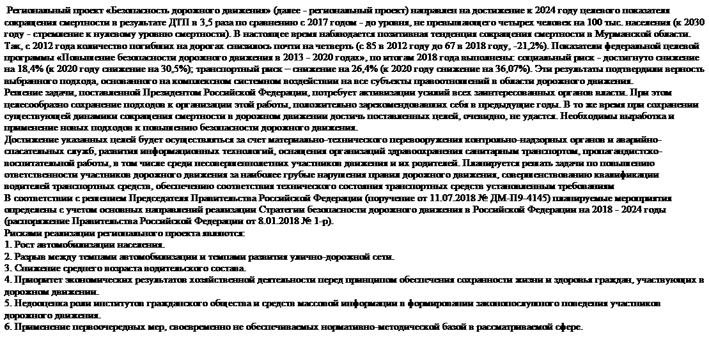
12
7. Дополнительная информация

Slide 13
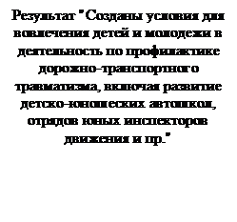
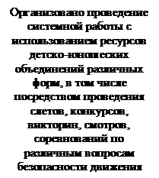
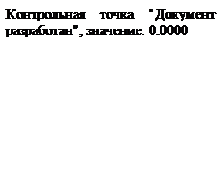
13
ПРИЛОЖЕНИЕ №1 к паспорту регионального проекта
Безопасность дорожного движения (Мурманская область)
План реализации регионального проекта
0 0
№ п/п
Наименование результата, контрольной точки
Сроки реализации
Взаимосвязь
Ответственный исполнитель
Вид документа и характеристика результата
Реализуется муниципальными образованиями (да/нет)
Информационная система (источник данных)
Начало
Окончание
предшественники
последователи
1
Повышена безопасность участников дорожного движения
1.1.1
-

Slide 14
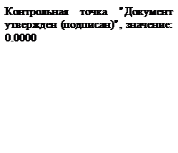
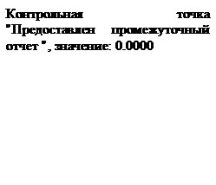
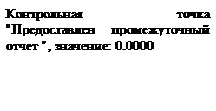
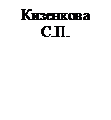
14
№ п/п
Наименование результата, контрольной точки
Сроки реализации
Взаимосвязь
Ответственный исполнитель
Вид документа и характеристика результата
Реализуется муниципальными образованиями (да/нет)
Информационная система (источник данных)
Начало
Окончание
предшественники
последователи
1.1.2
-
1.1.3
-
1.1.4
-

Slide 15
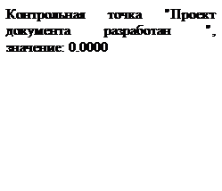
15
№ п/п
Наименование результата, контрольной точки
Сроки реализации
Взаимосвязь
Ответственный исполнитель
Вид документа и характеристика результата
Реализуется муниципальными образованиями (да/нет)
Информационная система (источник данных)
Начало
Окончание
предшественники
последователи
1.1.5
-
1.1.6
-
1.1.7
-
1.1.8
-
1.1.9
-

Slide 16
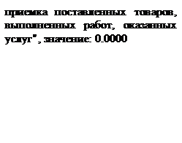
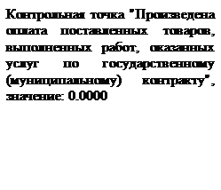
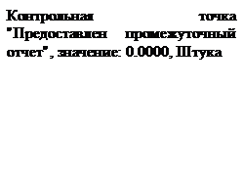
16
№ п/п
Наименование результата, контрольной точки
Сроки реализации
Взаимосвязь
Ответственный исполнитель
Вид документа и характеристика результата
Реализуется муниципальными образованиями (да/нет)
Информационная система (источник данных)
Начало
Окончание
предшественники
последователи
1.1.10
-
1.1.11
-

Slide 17
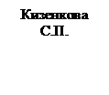
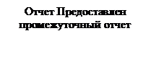
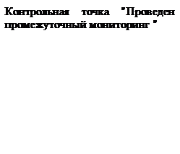
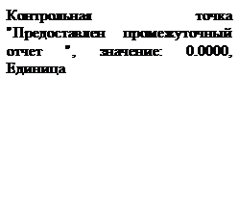
17
№ п/п
Наименование результата, контрольной точки
Сроки реализации
Взаимосвязь
Ответственный исполнитель
Вид документа и характеристика результата
Реализуется муниципальными образованиями (да/нет)
Информационная система (источник данных)
Начало
Окончание
предшественники
последователи
1.1.12
-
1.1.13
-
1.1.14
-

Slide 18
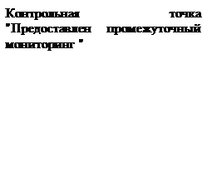
18
№ п/п
Наименование результата, контрольной точки
Сроки реализации
Взаимосвязь
Ответственный исполнитель
Вид документа и характеристика результата
Реализуется муниципальными образованиями (да/нет)
Информационная система (источник данных)
Начало
Окончание
предшественники
последователи
1.1.15
-
1.1.16
-
1.1.17
-
1.1.18
-

Slide 19
19
№ п/п
Наименование результата, контрольной точки
Сроки реализации
Взаимосвязь
Ответственный исполнитель
Вид документа и характеристика результата
Реализуется муниципальными образованиями (да/нет)
Информационная система (источник данных)
Начало
Окончание
предшественники
последователи
1.1.19
-
1.1.20
-

Slide 20
20
№ п/п
Наименование результата, контрольной точки
Сроки реализации
Взаимосвязь
Ответственный исполнитель
Вид документа и характеристика результата
Реализуется муниципальными образованиями (да/нет)
Информационная система (источник данных)
Начало
Окончание
предшественники
последователи
1.1.21
-
1.1.22
-

Slide 21
21
№ п/п
Наименование результата, контрольной точки
Сроки реализации
Взаимосвязь
Ответственный исполнитель
Вид документа и характеристика результата
Реализуется муниципальными образованиями (да/нет)
Информационная система (источник данных)
Начало
Окончание
предшественники
последователи
1.2.1
-
1.2.2

Slide 22
22
№ п/п
Наименование результата, контрольной точки
Сроки реализации
Взаимосвязь
Ответственный исполнитель
Вид документа и характеристика результата
Реализуется муниципальными образованиями (да/нет)
Информационная система (источник данных)
Начало
Окончание
предшественники
последователи
-
1.2.3
-
1.2.4
-
1.2.5
-

Slide 23
23
№ п/п
Наименование результата, контрольной точки
Сроки реализации
Взаимосвязь
Ответственный исполнитель
Вид документа и характеристика результата
Реализуется муниципальными образованиями (да/нет)
Информационная система (источник данных)
Начало
Окончание
предшественники
последователи
1.2.6
-
1.2.7
-

Slide 24
24
№ п/п
Наименование результата, контрольной точки
Сроки реализации
Взаимосвязь
Ответственный исполнитель
Вид документа и характеристика результата
Реализуется муниципальными образованиями (да/нет)
Информационная система (источник данных)
Начало
Окончание
предшественники
последователи
1.2.8
-
1.2.9
-
1.2.10
-

Slide 25
25
№ п/п
Наименование результата, контрольной точки
Сроки реализации
Взаимосвязь
Ответственный исполнитель
Вид документа и характеристика результата
Реализуется муниципальными образованиями (да/нет)
Информационная система (источник данных)
Начало
Окончание
предшественники
последователи
1.2.11
-
1.2.12
-

Slide 26
26
№ п/п
Наименование результата, контрольной точки
Сроки реализации
Взаимосвязь
Ответственный исполнитель
Вид документа и характеристика результата
Реализуется муниципальными образованиями (да/нет)
Информационная система (источник данных)
Начало
Окончание
предшественники
последователи
1.2.13
-
1.2.14
-
1.2.15
-

Slide 27
27
№ п/п
Наименование результата, контрольной точки
Сроки реализации
Взаимосвязь
Ответственный исполнитель
Вид документа и характеристика результата
Реализуется муниципальными образованиями (да/нет)
Информационная система (источник данных)
Начало
Окончание
предшественники
последователи
1.2.16
-
1.2.17
-
1.2.18
-

Slide 28
28
№ п/п
Наименование результата, контрольной точки
Сроки реализации
Взаимосвязь
Ответственный исполнитель
Вид документа и характеристика результата
Реализуется муниципальными образованиями (да/нет)
Информационная система (источник данных)
Начало
Окончание
предшественники
последователи
1.2.19
-
1.2.20
-

Slide 29
29
№ п/п
Наименование результата, контрольной точки
Сроки реализации
Взаимосвязь
Ответственный исполнитель
Вид документа и характеристика результата
Реализуется муниципальными образованиями (да/нет)
Информационная система (источник данных)
Начало
Окончание
предшественники
последователи
1.3.1
-
1.3.2
-
1.3.3
-

Slide 30
30
№ п/п
Наименование результата, контрольной точки
Сроки реализации
Взаимосвязь
Ответственный исполнитель
Вид документа и характеристика результата
Реализуется муниципальными образованиями (да/нет)
Информационная система (источник данных)
Начало
Окончание
предшественники
последователи
1.3.4
-
1.3.5
-
1.3.6
-

Slide 31
31
№ п/п
Наименование результата, контрольной точки
Сроки реализации
Взаимосвязь
Ответственный исполнитель
Вид документа и характеристика результата
Реализуется муниципальными образованиями (да/нет)
Информационная система (источник данных)
Начало
Окончание
предшественники
последователи
1.3.7
-
1.3.8
-
1.3.9
-

Slide 32
32
№ п/п
Наименование результата, контрольной точки
Сроки реализации
Взаимосвязь
Ответственный исполнитель
Вид документа и характеристика результата
Реализуется муниципальными образованиями (да/нет)
Информационная система (источник данных)
Начало
Окончание
предшественники
последователи
1.3.10
-
1.3.11
-
1.3.12
-

Slide 33
33
№ п/п
Наименование результата, контрольной точки
Сроки реализации
Взаимосвязь
Ответственный исполнитель
Вид документа и характеристика результата
Реализуется муниципальными образованиями (да/нет)
Информационная система (источник данных)
Начало
Окончание
предшественники
последователи
1.3.13
-
1.3.14
-
1.3.15
-

Slide 34
34
№ п/п
Наименование результата, контрольной точки
Сроки реализации
Взаимосвязь
Ответственный исполнитель
Вид документа и характеристика результата
Реализуется муниципальными образованиями (да/нет)
Информационная система (источник данных)
Начало
Окончание
предшественники
последователи
1.3.16
-
1.3.17
-
1.3.18
-

Slide 35
35
№ п/п
Наименование результата, контрольной точки
Сроки реализации
Взаимосвязь
Ответственный исполнитель
Вид документа и характеристика результата
Реализуется муниципальными образованиями (да/нет)
Информационная система (источник данных)
Начало
Окончание
предшественники
последователи
1.3.19
-
1.3.20
-
1.3.21
-

Slide 36
36
№ п/п
Наименование результата, контрольной точки
Сроки реализации
Взаимосвязь
Ответственный исполнитель
Вид документа и характеристика результата
Реализуется муниципальными образованиями (да/нет)
Информационная система (источник данных)
Начало
Окончание
предшественники
последователи
1.3.22
-

Slide 37
37
№ п/п
Наименование результата, контрольной точки
Сроки реализации
Взаимосвязь
Ответственный исполнитель
Вид документа и характеристика результата
Реализуется муниципальными образованиями (да/нет)
Информационная система (источник данных)
Начало
Окончание
предшественники
последователи
1.4.1
-
1.4.2
-

Slide 38
38
№ п/п
Наименование результата, контрольной точки
Сроки реализации
Взаимосвязь
Ответственный исполнитель
Вид документа и характеристика результата
Реализуется муниципальными образованиями (да/нет)
Информационная система (источник данных)
Начало
Окончание
предшественники
последователи
1.4.3
-
1.4.4
-
1.4.5
-

Slide 39
39
№ п/п
Наименование результата, контрольной точки
Сроки реализации
Взаимосвязь
Ответственный исполнитель
Вид документа и характеристика результата
Реализуется муниципальными образованиями (да/нет)
Информационная система (источник данных)
Начало
Окончание
предшественники
последователи
1.4.6
-
1.4.7
-
1.4.8
-

Slide 40
40
№ п/п
Наименование результата, контрольной точки
Сроки реализации
Взаимосвязь
Ответственный исполнитель
Вид документа и характеристика результата
Реализуется муниципальными образованиями (да/нет)
Информационная система (источник данных)
Начало
Окончание
предшественники
последователи
1.4.9
-
1.4.10
-
1.4.11
-

Slide 41
41
№ п/п
Наименование результата, контрольной точки
Сроки реализации
Взаимосвязь
Ответственный исполнитель
Вид документа и характеристика результата
Реализуется муниципальными образованиями (да/нет)
Информационная система (источник данных)
Начало
Окончание
предшественники
последователи
1.4.12
-
1.4.13
-

Slide 42
42
№ п/п
Наименование результата, контрольной точки
Сроки реализации
Взаимосвязь
Ответственный исполнитель
Вид документа и характеристика результата
Реализуется муниципальными образованиями (да/нет)
Информационная система (источник данных)
Начало
Окончание
предшественники
последователи
1.4.14
-
1.4.15
-
1.4.16
-

Slide 43
43
№ п/п
Наименование результата, контрольной точки
Сроки реализации
Взаимосвязь
Ответственный исполнитель
Вид документа и характеристика результата
Реализуется муниципальными образованиями (да/нет)
Информационная система (источник данных)
Начало
Окончание
предшественники
последователи
1.4.17
-
1.4.18
-
1.4.19
-

Slide 44
44
№ п/п
Наименование результата, контрольной точки
Сроки реализации
Взаимосвязь
Ответственный исполнитель
Вид документа и характеристика результата
Реализуется муниципальными образованиями (да/нет)
Информационная система (источник данных)
Начало
Окончание
предшественники
последователи
1.4.20
-

Slide 45
45
0
№ п/п
Роль в региональном проекте
Фамилия, инициалы
Должность
Непосредственный руководитель
Занятость в проекте (процентов)
1
Руководитель регионального проекта
Полиэктова Ю. А.
Министр
-
100
2
Администратор регионального проекта
Максимов В. А.
Заместитель начальника отдела
-
30
3
Руководитель проекта
Полиэктова Ю. А.
Министр
-
100
4
Руководитель ВПО
Полиэктова Ю. А.
Министр
-
100
5
Ответственный за достижение результата регионального проекта
Кизенкова С. П.
Главный специалист
-
30
6
Участник регионального проекта
Максимов В. А.
Заместитель начальника отдела
-
30
7
Участник регионального проекта
Тарунин А. В.
-
Зайков В. Н.
30
8
Участник регионального проекта
Кизенкова С. П.
Главный специалист
-
30
9
Ответственный за достижение результата регионального проекта
Кизенкова С. П.
Главный специалист
-
30
10
Участник регионального
Максимов В. А.
Заместитель начальника
-
30

Slide 46
проекта
отдела
11
Участник регионального проекта
Тарунин А. В.
-
Зайков В. Н.
30
12
Участник регионального проекта
Кизенкова С. П.
Главный специалист
-
30
13
Ответственный за достижение результата регионального проекта
Кизенкова С. П.
Главный специалист
-
30
14
Участник регионального проекта
Максимов В. А.
Заместитель начальника отдела
-
30
15
Участник регионального проекта
Кизенкова С. П.
Главный специалист
-
30
16
Ответственный за достижение результата регионального проекта
Кизенкова С. П.
Главный специалист
-
30

